Slide 1
Система печати документов MyQ
Леонид Кушнир
Заместитель генерального директора по ИТ
ООО «РесурсТранс»
Москва, 2018

Slide 2
ПРОБЛЕМЫ ПЕЧАТИ В ОФИСАХ
ПРОБЛЕМЫ:
1.
5.
Защита данных. Приватность напечатанных бумаг отсутствует, есть риск направить на печать приватные документы, а взять их может другой подошедший сотрудник.
Защита от внешнего вмешательства. Есть вероятность пользования печатью посторонних людей, не имеющих права пользоваться принтером (с помощью флеш-накопителей, либо несанкционированного подключения к сети).
Сложность децентрализованного администрирования. Разрозненное администрирование принтеров и МФУ, большое количество операций для управления настройками большого количества принтеров.
Путаница. При большом количестве принтеров и МФУ в офисе пользователи путаются в наименованиях принтеров, иногда обходят несколько разных в поисках своего задания.
Отсутствие прозрачности. Нет истории и количества напечатанных документов, пользователи могут печатать объемные личные файлы.
Отсутствие удобного распознавания. Распознавание текста представляет собой задачу из многих пунктов.
Потеря времени на настройку. Изменение параметров или сканирования печати на МФУ – сложная задача, если распечатывать или сканировать много документов, то это отнимает слишком много времени.
2.
6.
3.
7.
4.

Slide 3
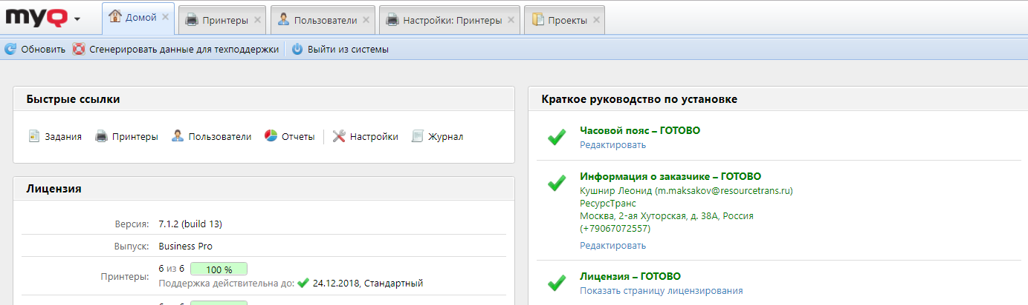
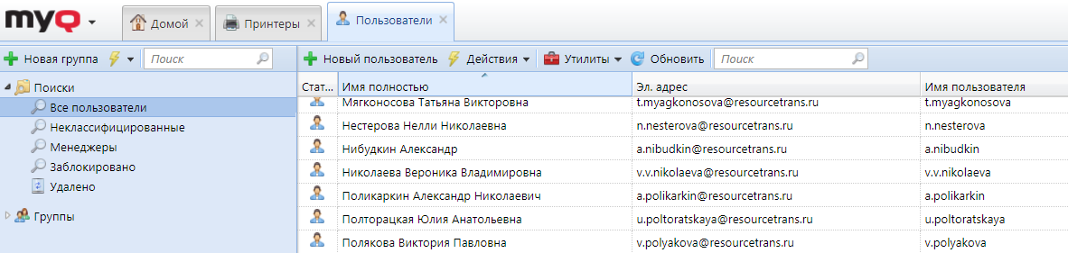
РЕАЛИЗАЦИЯ И ЗАПУСК
1.
Был создан специальный отдельный сервер MyQ, принимающий запросы от пользователей, и направляющий задание на принтеры.
2.
Заведение в систему всех сотрудников, подключение МФУ к системе MyQ, установка на МФУ программного приложения для работы с системой MyQ

Slide 4
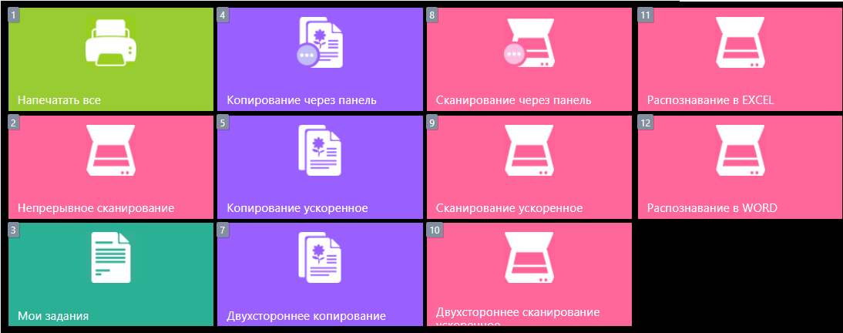
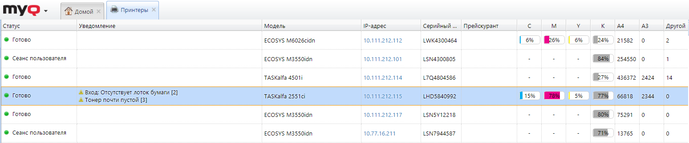
РЕАЛИЗАЦИЯ И ЗАПУСК
3.
Реализация основных функций нажатием одной кнопки, в т.ч. «Сканирование и распознавание в Word\Excel» посредством FineReader в автоматическом режиме c отправкой распознанного файла на почту.
4.
Удобный мониторинг состояния картриджей, а так же ошибок в принтере. Все устройства собраны в одном месте

Slide 5
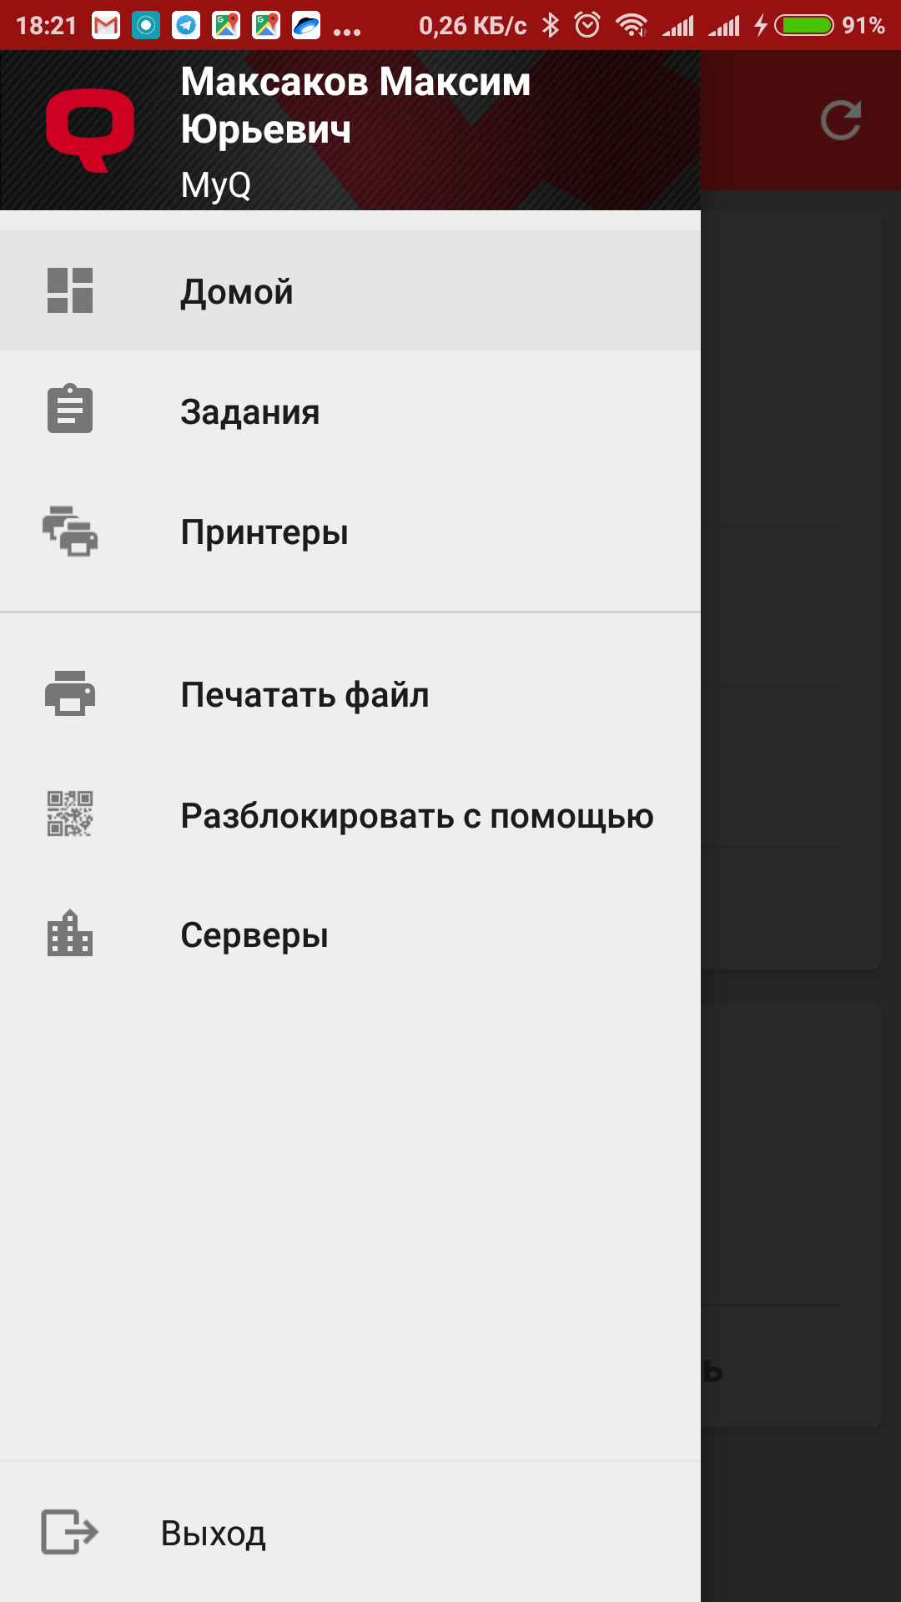
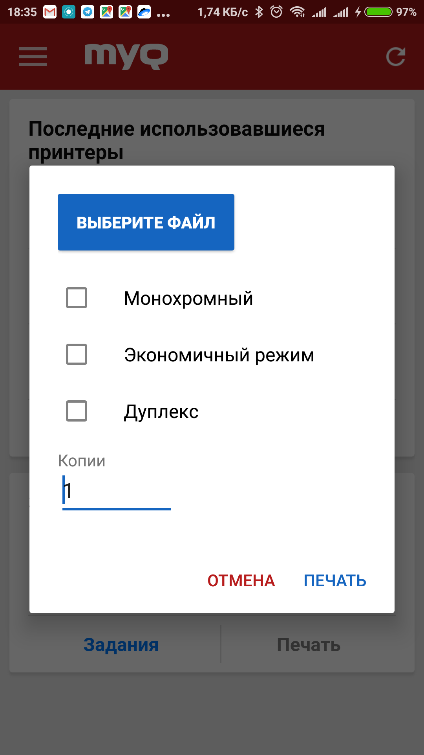
РЕАЛИЗАЦИЯ И ЗАПУСК
5.
Периодические обновления, запуск новых функций в работу, таких как управление заданиями через мобильное приложение, запуск на печать из мобильного приложения, и т.д.

Slide 6
ВЫВОДЫ
Внедрение системы MyQ значительно упростила печать для пользователей, при этом значительно повысив приватность печатаемых данных.
Запуск системы MyQ позволил контролировать работу и состояние принтеров, в т.ч. по SNMP позволяя это делать из любой точки в мире с помощью обыкновенного браузера.
Функция отслеживания заданий и состояний позволяет быстро реагировать в случае неисправностей, обнаруживать проблемы и устранять их, а так же отслеживать подозрительные задания, распечатки большого количества заданий, экономя время и ресурсы компании.

Slide 7
СПАСИБО ЗА ВНИМАНИЕ!
Леонид Кушнир
Заместитель генерального директора по ИТ
ООО «РесурсТранс»
тел. +7 (495) 646-08-39 доб. 160;
моб. +7(963) 684-55-33
E-mail: cio@rt24.ru

